Slide 1
Bài 94: anh - ach

Slide 2
nh
ch
a
a

Slide 3
nh
ch
a
a
a
nh
a
ch

Slide 4
anh
nh
a
ach
ch

Slide 5

chanh
ch
anh
anh
quả chanh

Slide 6

sách
s
ách
ách
cuốn sách

Slide 7


Slide 8
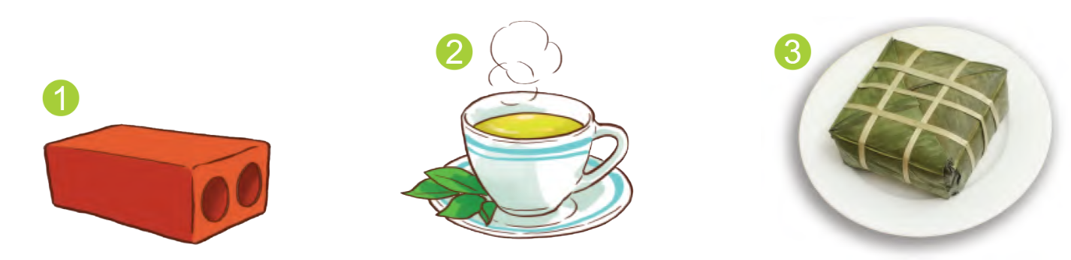
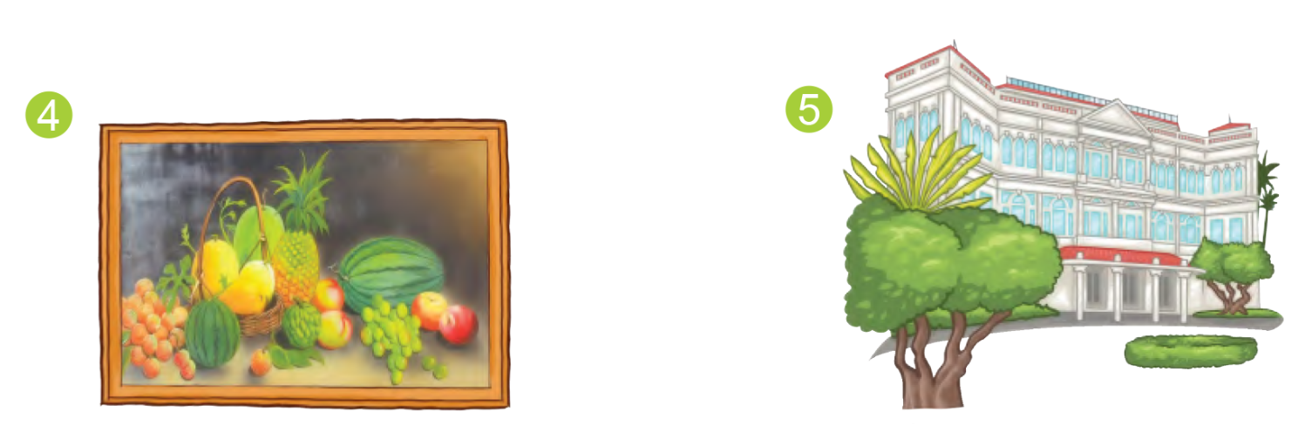

Slide 9
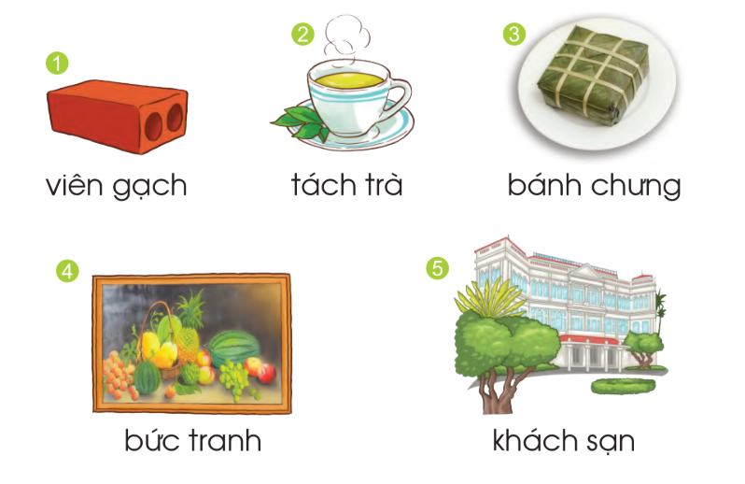

Slide 11


Slide 12
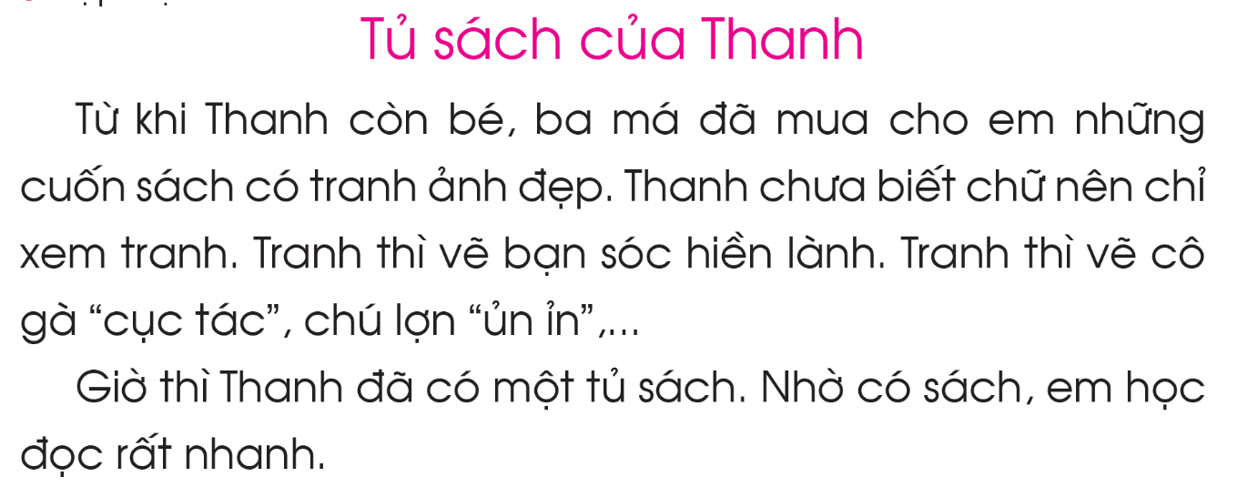

Slide 14
1
2
3
4
5
6

Slide 15
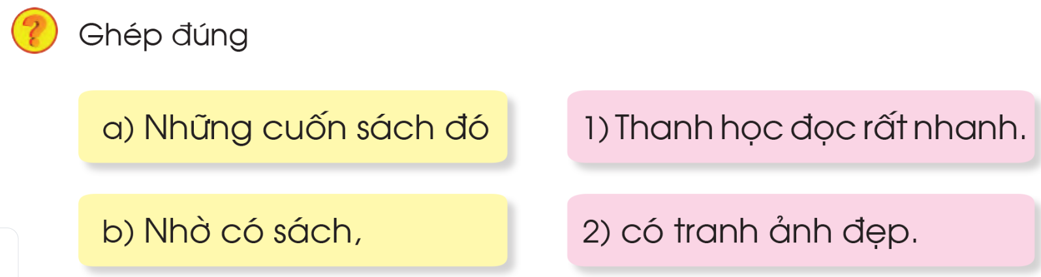

Slide 16
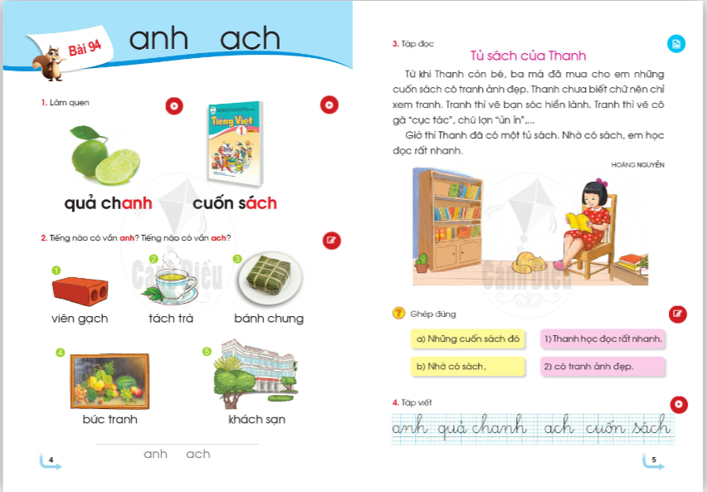

Slide 17
